Slide 1
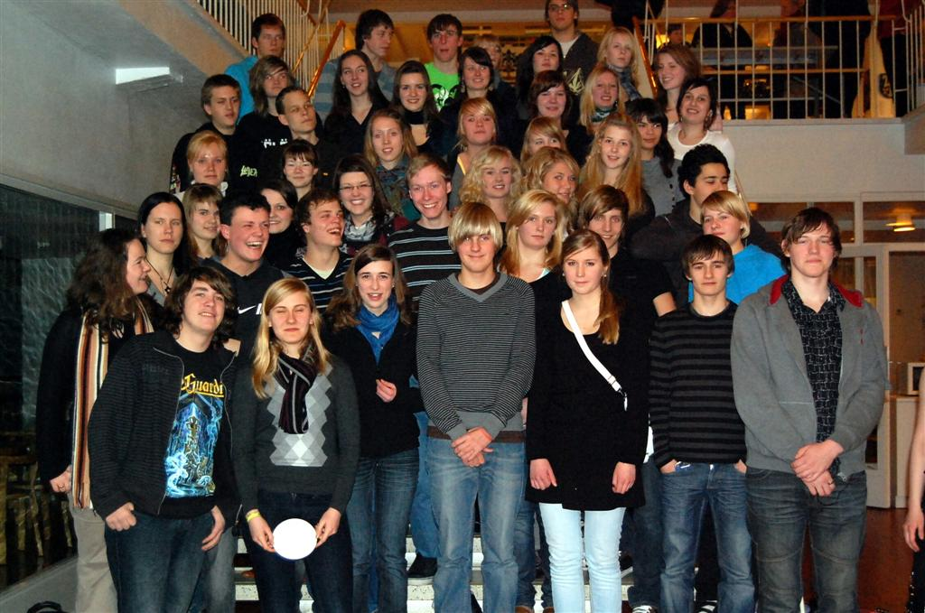
Ystävyyskouluvaihto
Uslar – Lohja 2018

Slide 2
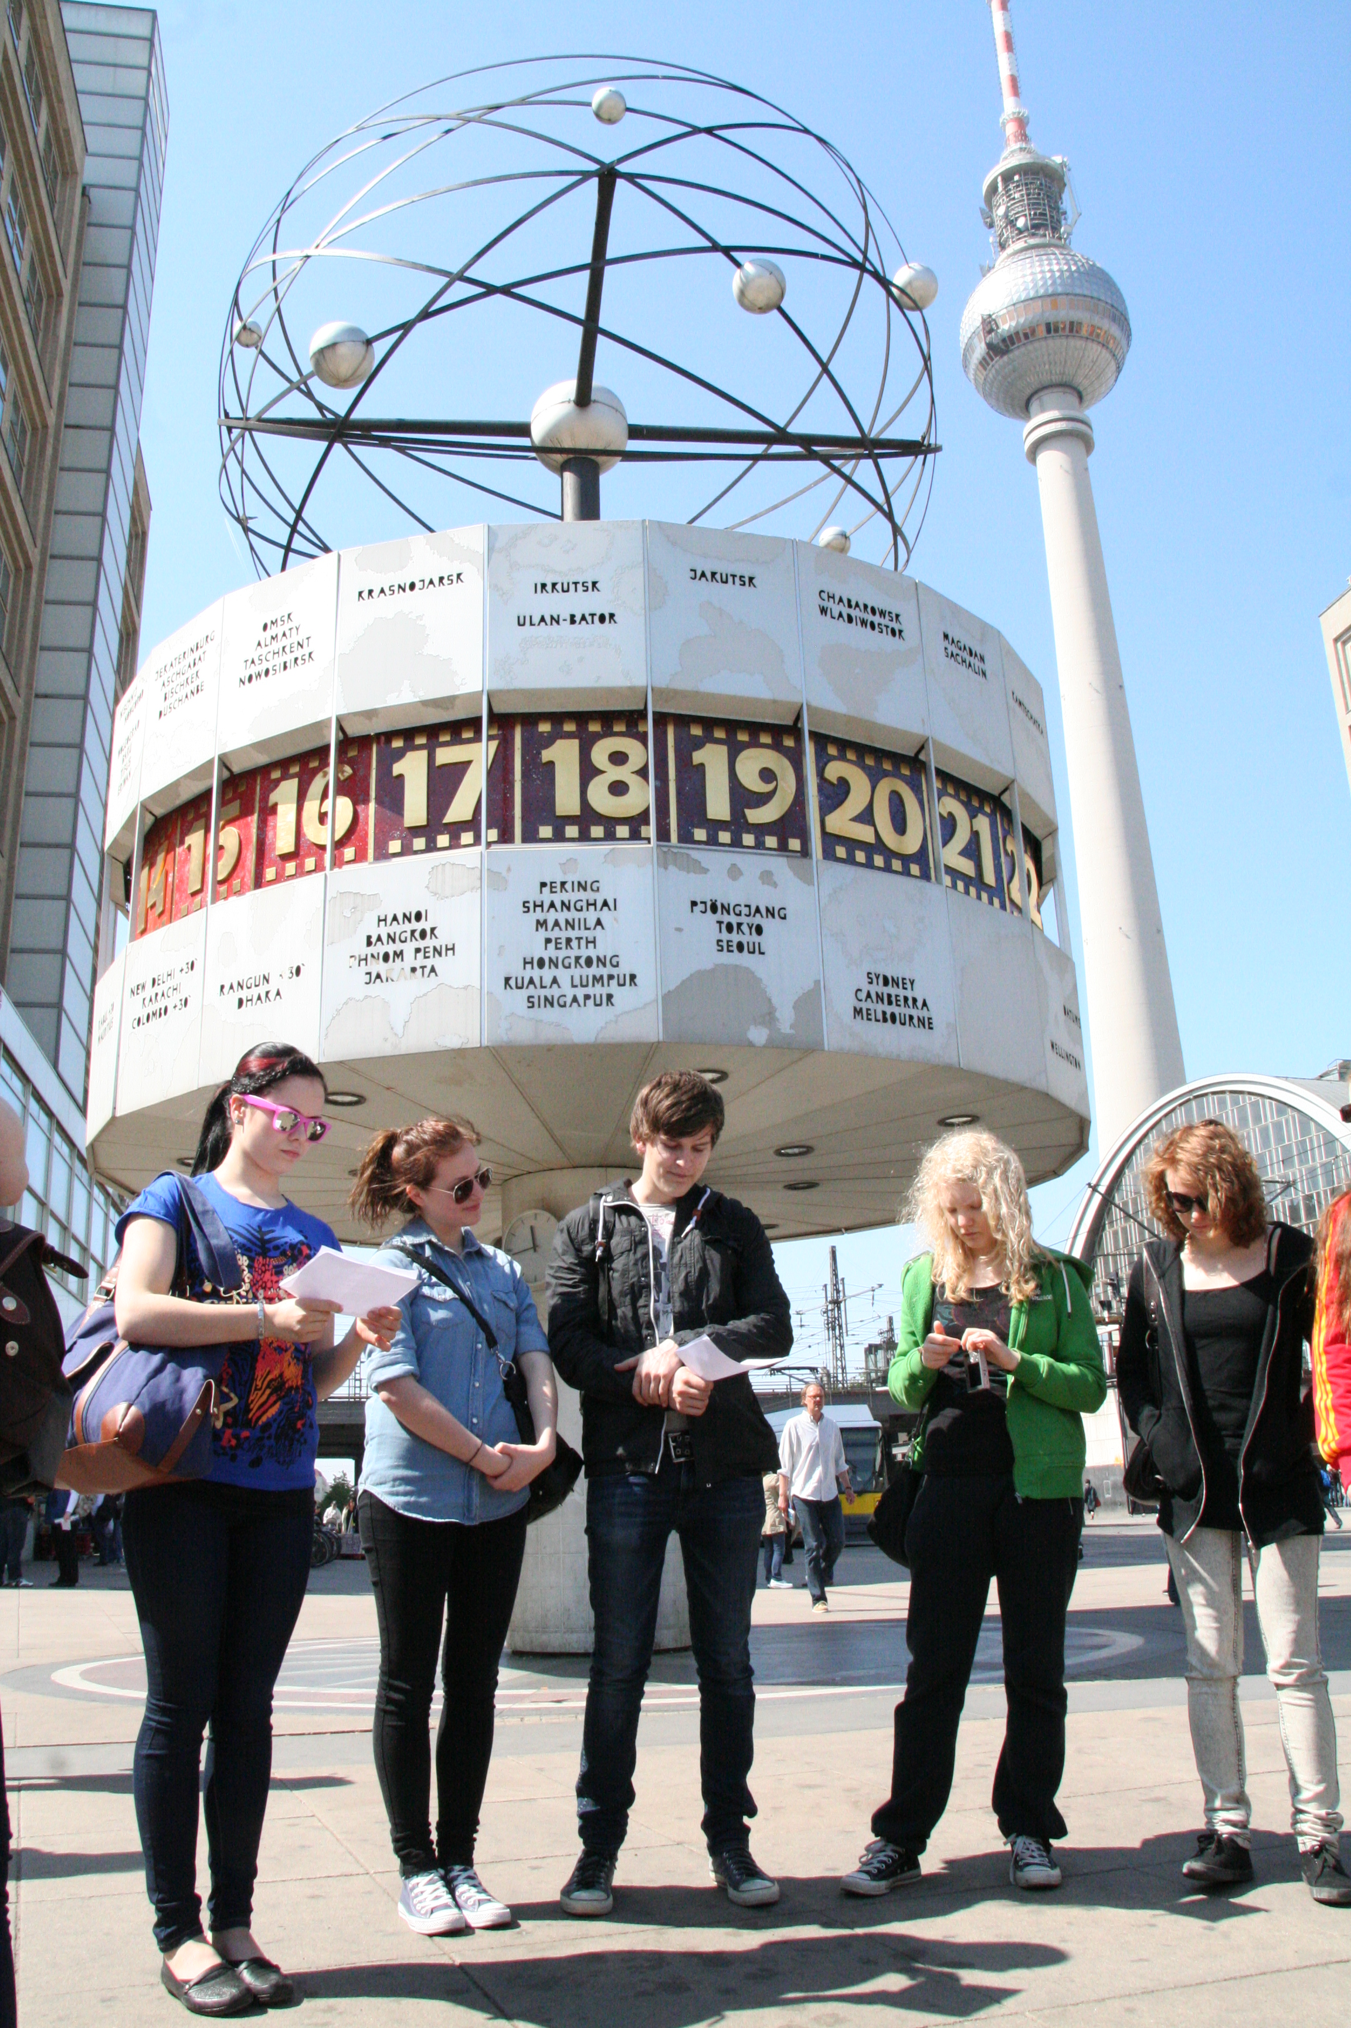
Mikä?
Ystävyyskoulu Uslarissa,
Saksassa, jo yli 10 vuoden ajan
Kouluvierailu 2-3 vuoden välein
Uusia kavereita, saksalaista kieltä
ja kulttuuria, tutustumista koulu-
ja perhe-elämään Saksassa
Vierailu Berliinissä matkan aluksi
Elämää isäntäperheessä viikon ajan

Slide 3
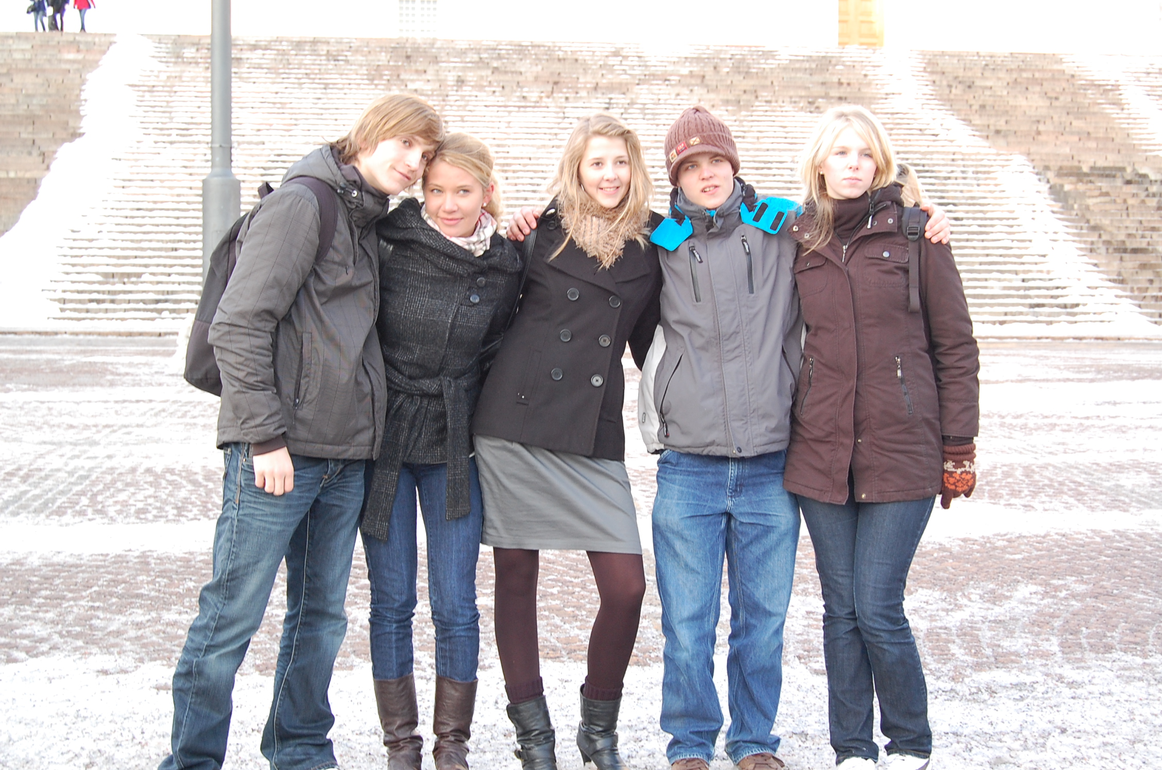
Milloin?
Saksalainen opiskelijaryhmä Lohjalla
12. – 19.5.2018
Matka Uslariin 7. – 14.12.2018
  Matka sisältää vierailun Berliinissä (pe – su)

Slide 4
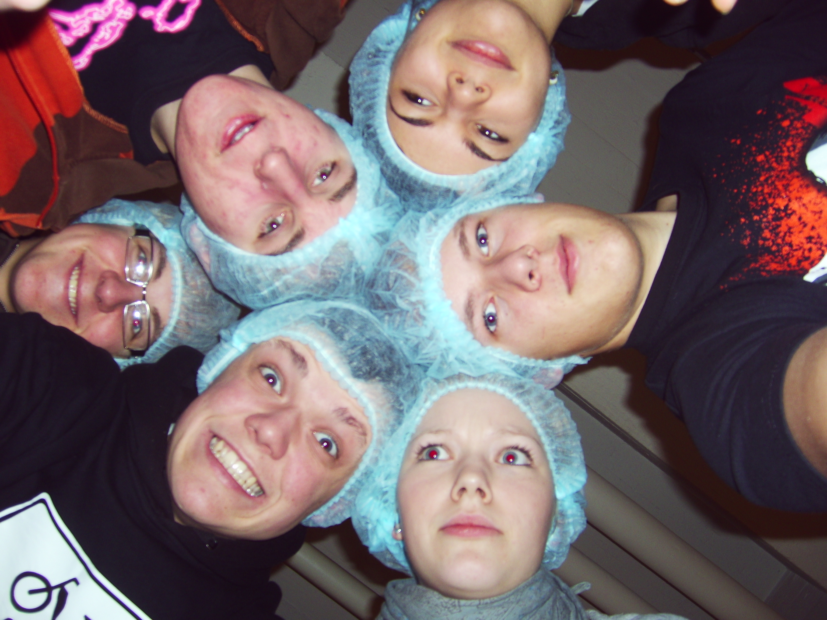
Kenelle?
Projekti on tarkoitettu koko koulun
opiskelijoille, mutta saksanlukijat ovat
etusijalla. Mukaan mahtuu 15-17 opiskelijaa.
Jos ilmoittautumisia tulee enemmän,
lähtijät valitaan arpomalla. Ilmoittautumisaika
7. -17.11.2017.

Slide 5
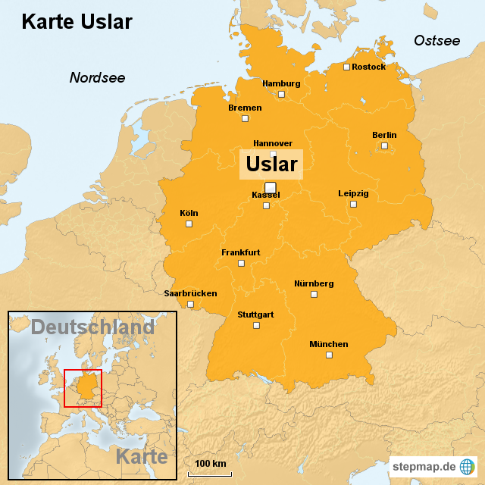
Uslar

Slide 6
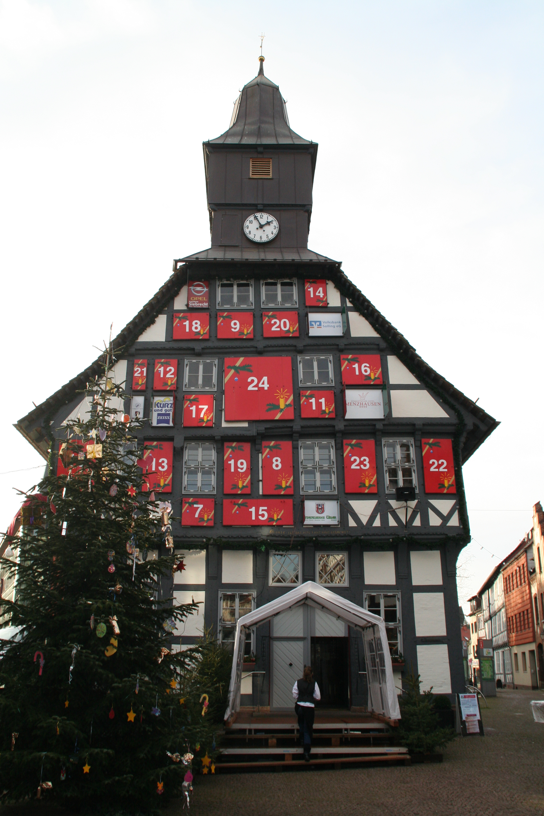
Esimerkkiohjelma 2014
Pe 2.5.
11.30 Lähtö Kirkkokentältä
14.05 Lento Berliiniin
15.15 Perillä Berliinissä, majoittautuminen
hostelliin (Pfefferbett)
18.00 Yhteinen ruokailu ravintolassa
20.15 Vierailu Valtiopäivätalossa
21.30 Paluu yhdessä hostellille

Slide 7
Esimerkkiohjelma 2014
La 3.5.
Klo 8.00 Aamiainen hostellilla
Klo 10.00 DDR-museo
Klo 11-16 Yhteinen nähtävyyskierros
Klo 16 TV-torni
Klo 17 Vapaa-aikaa
Klo 21.00 Takaisin hostellilla

Slide 8
Esimerkkiohjelma 2014
Su 4.5.
Klo 8.00 Aamiainen hostellilla
Klo 11.13 Juna Berliinistä Göttingeniin
Klo 14.05 Isäntäperheet noutavat
Göttingenistä
Sunnuntai-päivä perheiden omaa ohjelmaa

Slide 9
Esimerkkiohjelma 2014
Ma – la 5.-10.5.
Yhteinen päivänavaus ma klo 10
Asumista perheissä, koulunkäyntiä yhdessä
isäntäperheen nuoren kanssa
Yhteistä ohjelmaa mm. vierailu
Hannoverissa ja Uslarin paikallisissa kohteissa
Lento Berliinistä la 10.5.
Paluu bussilla Lohjan Kirkkokentälle

Slide 10
Esimerkki: Uslar-matkan kulut 2011
LENNOT 199 €
LENTOKENTTÄBUSSIT 22 €
HOSTELLI 65 €
PÄIVÄLIPUT BERLIINI 20,10 €
TV-TORNI 10 €
DDR-MUSEO+opastus 7,50 €
JUNA BERLIINI-GÖTTINGEN 40 €
BUSSI USLAR-BERLIINI 28 €
NÄHTÄVYYDET USLARISSA 20€
YHT. 411,60 €

Slide 11
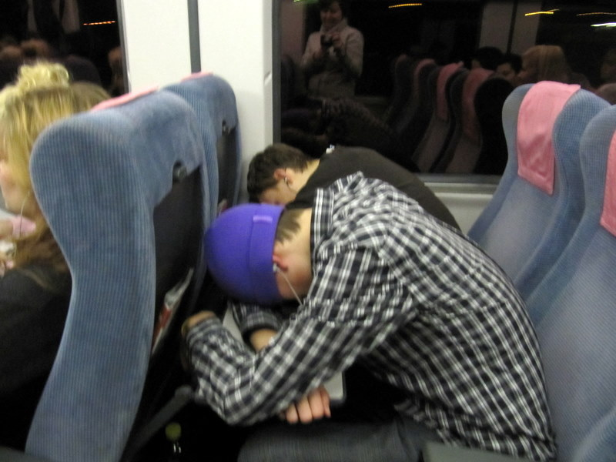
Muuta muistettavaa:
Ilmoittautuminen on sitova! Osallistuminen edellyttää
yhden saksalaisen opiskelijan majoittamista
Lohjan vierailun aikana.
Opiskelijat on vakuutettu koulun
puolesta, ei sisällä matkatavaravakuutusta
Yhteydenpito isäntäperheeseen
Matka on kokonaan omakustanteinen. Tarkka
summa ei ole vielä tiedossa, mutta pyrimme pitämään kulut kohtuulllisina. Ks.
laskelma edelliskerran matkasta (ed.sivu).
- Projektista on mahdollista saada kurssisuoritus (kansainvälisyyskurssi).

